Slide 1
MAVZU:NE’MATODALAR QUZGATADIGAN KASALLIKLAR.

Slide 2
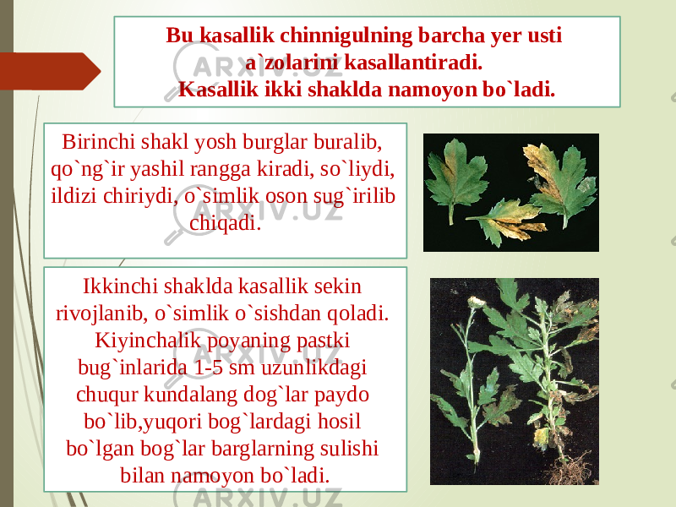
Masalan, Heterodera rostochiensis Woll - kartoshkaning sista hosil qiluvchi, Meloidogyne incognita Chitw – gall nematodasi, Ditylenchus destructor Thorne - poya nematodasi ekinlami dalada va mahsulotni saqlashjarayonida nobud bo'lishiga sabab bo'ladi.
Ditylenchus dipsaci Kuhn- poya nematodasi qulupnay, qand lavlagi, xmel, no'xat kabi o'simliklaming hosilini kamaytiradi.
Fitopatogen nematodalar, kelib chiqishiga ko'ra, poyada, ildizda, barglarda va urug'da parazitlik qiluvchi turlarga bo'linadi. Nematodalar morfologik tuzilishi, biologiyasi, patogenligi va kasallik belgilarini keltirib chiqarishiga qarab bir-biridan farq qiladi. Barcha fitoparazit nematodalar tanasining old qismida og'iz apparati bo'ladi.

Slide 3
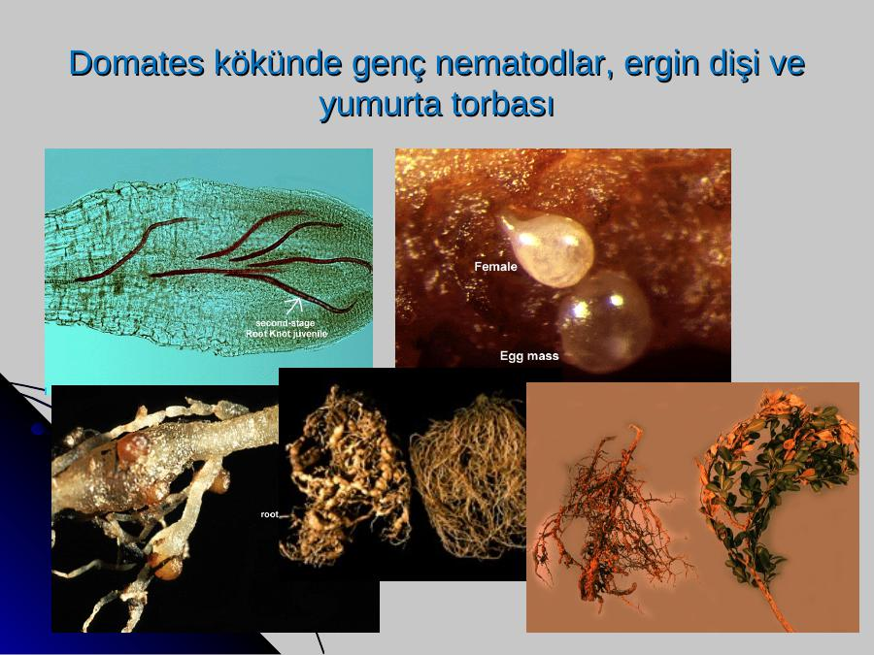
Ular xartumi vositasida hujayralar devorini teshib, o'simlik ichkarisiga kirib, hujayra ichidagi oziqani shimib oziqlanadi va o'ziga xos so'lak ajratib chiqaradi. So'lak o'simliklar hujayrasi va to'qimalariga turlicha ta'sir ko'rsatadi.
X.Dekker (1972) fikricha, o'simliklarda nematodalar keltirib chiqaradigan patologik o'zgarishlar quyidagi guruhlarga bo'linadi.
1. Hujayralararo plastinkalami eritib, ulaming birligini YO'qotadi
(poya nematodasi - Ditylenchus dipsaci).
2. Hujayra devorini eritadi. Natijada bareha hujayralar nobud bo'ladi
(ildizning endoparaziti - Platylenchus).

Slide 4
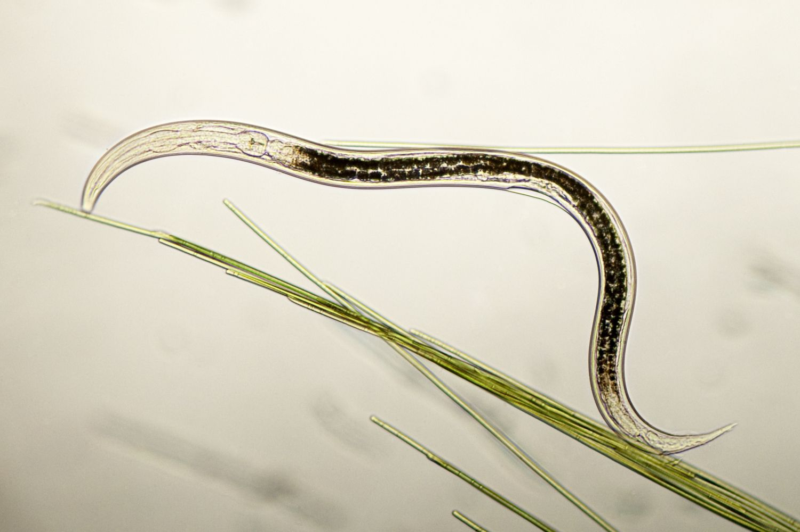
Nematodalar bilan kasallangan o'simliklarda belgilaming namoyon bo'lishiga qarab, ildizdagi va tugunaklardagi nematodalarga bo'linadi.
Ildizda uehraydigan nematodalarga Meloidogyne turkumiga mansublari kirib, asosan issiqxonalarda uebraydi. Ular pomidor, bodring va manzarali o'simliklarda gall hosil bo'lishiga sabab bo'ladi. Bahorda urug'dan ungan maysalar o'sish va rivojlanishdan orqadaO qoladi. Bu jarayon butun yoz davom etadi. Avgust, sentabr oylarida kasallik kuehayib, o'simliklar nobud bo'ladi, ayrimlari oeh-yashil rangda bo'ladi. Kasallangan bodring sariq po'stli mayda meva hosil qilib, barglari bujmayadi, ildizida yumaloq galla hosil qiladi.
Tugunaklardagi nematodalarga kartoshka nematodasi (Ditylenchus destructor Thorne) misol bo'ladi. Bu nematoda asosan kartoshka ildizida parazitlik qiladi. Kasallangan o'simliklar bargi sarg'ayib, maydalashadi, o'simliklar o'sishdan orqada qoladi.

Slide 5
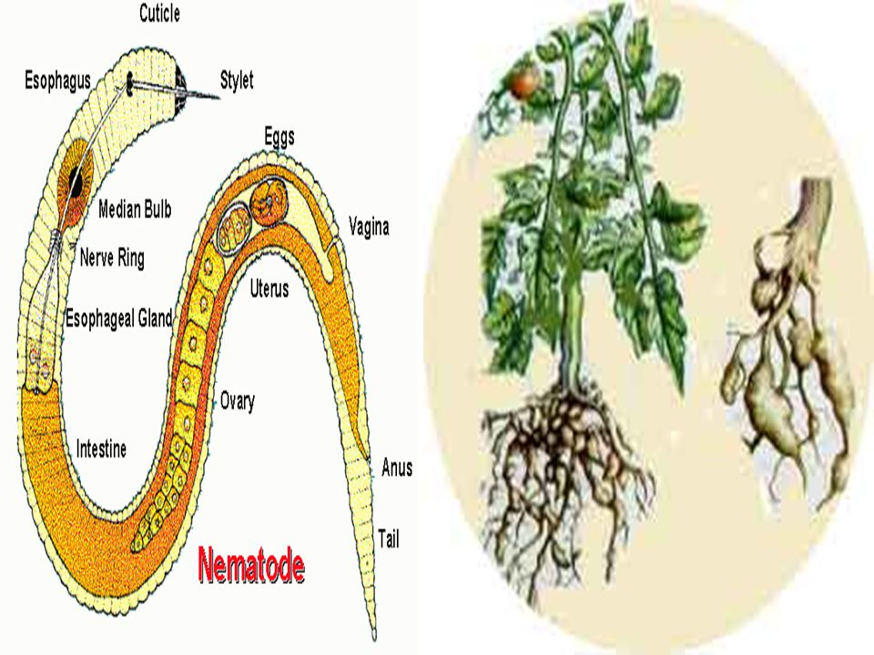
Tugunakka tushgan nematodalar ko'payib, oeh qo'ng'ir rangdagi dog'lar hosil qiladi, keyinehalik ular to'q jigarrangga kiradi.
Tugunak po'sti ayrimjoylarda yorilib, u yerga zamburug'lar, bakteriyalar kirib, uni ehirita boshlaydi.
Qandlavlagi ildizidagi nematodalar Heterodera turkumiga mansub bo'lib, kasallangan o'simliklar bargi so'ligan, sarg'ish-yashil rangda bo'ladi. Kasallangan qandlavlagi o'simligi kuchli tarmoqlangan popuk ildiz hosil qiladi va ularda limonsimon shakldagi nematoda sistalari ko'zga tashlanadi. H.rostochiensis Woll nematodasi kartoshkani kasallantiradi.
Kasallangan o'simlik o'sishdan orqada qoladi, poyasi sarg'ish rangda bo'lib, pastki yarusdagi barglari qurib qoladi, yuqori yarusdagi barglari so'liydi, ildizlari jigarrangga kiradi. Sog'lom ildizga nisbatan kasallangan ildizlar kalta bo'lib, ko'p miqdorda yon ildizlar hosil qiladi. IIdiz yuzasida jigar yoki oltinrangda tovlanuvchi sistalar hosil qiladi.

Slide 6
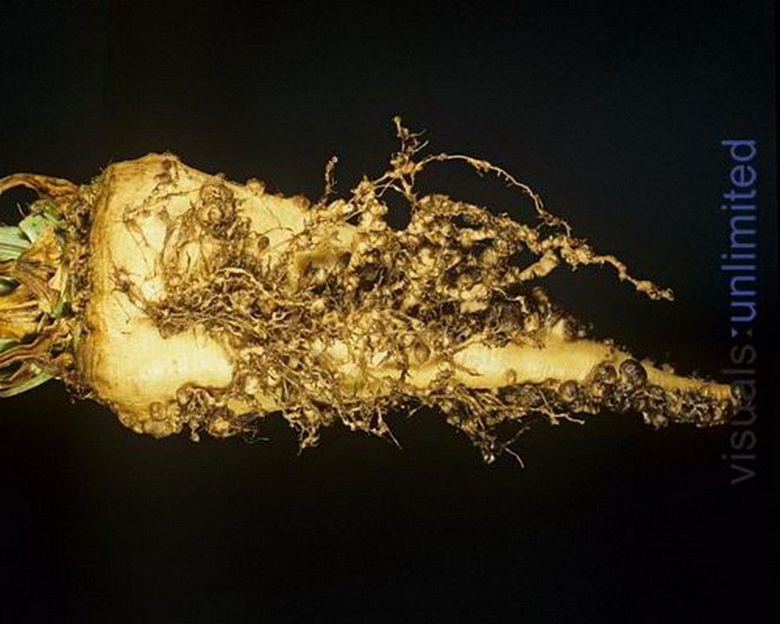
Respublikamizda g'o'za uchun eng xavfii bo'lgan nematoda kasalligi meloydoginoz deb ataladi. U g'o'za ildizida gall (bo'rtma) rivojlanishi bilan xarakterlanadi. O'zbekistonda meloydoginozning 2 ta turi va I ta kenja turi mavjud bo'lib, g'o'zadajanub gall nematodasi - Meloidogyne incognita kasallik keltirib chiqaradi
Meloydoginozning tashqi belgilari g'o'za ildizida urchuqsimon yoki yumaloq shakldagi marjonga o'xshab tizilgan gall - bo'rtma, tuguncha hosil qilishidir. Gallar pomidor, garmdori, qand lavlagida mayda bo'ladi.
Kasallangan g'o'zaning o'qildlzi yaxshi rivojlanmaydi, bo'yi past bo'lib, barglari sarg'ayishi va qizarishi, so'lishi kuzatiladi.

Slide 7
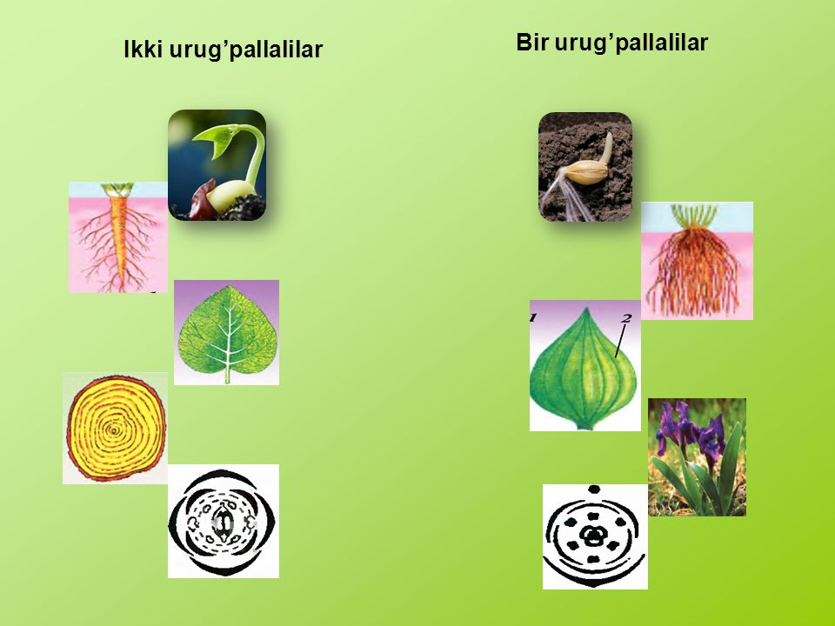
Kasallangan g'o'za yon ildizlari hisobiga oziqlanganligidan gul va ko'saklari soni, ko'sagining o'lchami va vazni keskin kamayadi.
Dalalarda kasallik 55-67% ga tarqalganda ko'saklar soni 2,9 marta va hosildorlik 23,8% ga pasayganligi ma'lum (Mavlonov, 1976).
Nematodalar bilan kasallangan o'simliklarda ularning zararini kamaytirish uchun o'simliklarning karantin qoidalariga amal qilish, dalalarda beda, sholi, kuzgi g'alla va yeryong'oqni almashlab ekish yaxshi samara beradi. Begona o'tlarga qarshi kurash va yerni chuqur hay dash, yerga 5-6 % Ii formalin yoki 30-40% li osh tuzi eritmasi bilan ishlov berish yaxshi natija beradi. AQSH da nematodalarga qarshi kontakt preparatlardan fenamifos va ichdan ta'sir qiluvchi aldikarb, metam, telon kabi nematisidlar tavsiya qilinadi. Nematodalarga chidamli g'o'za navlaridan Termiz-7, Termiz-8, Termiz-9 lami Surxondaryo sharoitida ekish yaxshi samara beradi.

